Slide 1
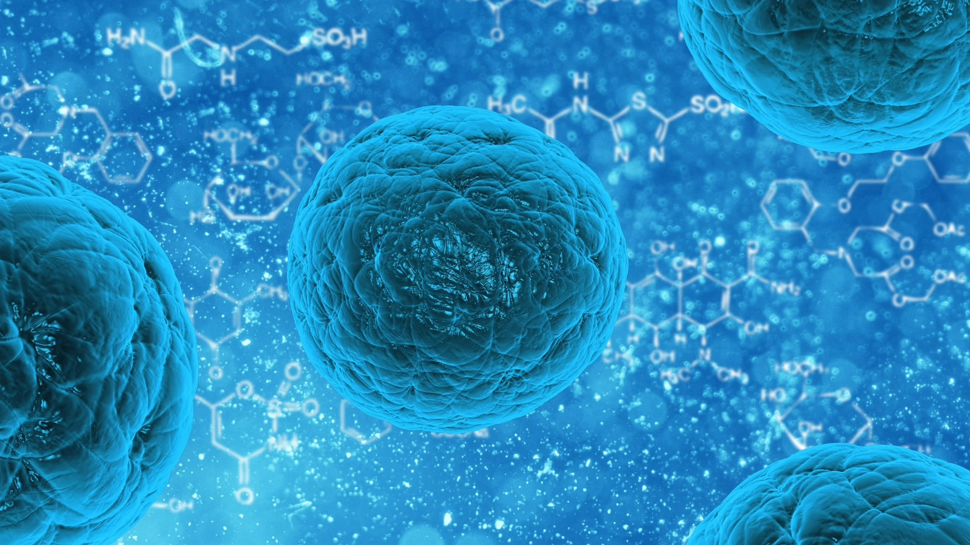
人教版 生物(高中)
)
_{第5章 第4-1节}
_{捕获光能的色素和结构}
CAPTURE LIGHT ENERGY OF PIGMENT AND STRUCTURE

Slide 2
课堂导入
呼吸作用：
糖类（稳定的化学能）
ATP（活跃的化学能）
ATP是直接的能源物质
光合作用：
太阳能
糖类（稳定的化学能）
太阳能是根本能源

Slide 3
课堂活动
色素的提取和分离实验
一、实验原理
提取：叶绿体色素易溶于无水乙醇等有机溶剂中，可以用无水乙醇提取绿叶中的叶绿体色素。
分离：纸层析法
不同的叶绿体色素在层析液中溶解度不同，在滤纸上扩散速度不同（溶解度越大，扩散速度越快）。
（不同的色素会在扩散过程中分离开来，形成条带）

Slide 4
课堂活动
色素的提取和分离实验
二、实验材料
材料：菠菜绿叶
药品：混合的层析液，无水乙醇，石英砂，碳酸钙
用具：干燥滤纸，带塞层析管，研钵，玻璃漏斗，纱布，滴管，载玻片，盖玻片，剪刀，试管，培养皿，药匙

Slide 5
课堂活动
色素的提取和分离实验
三、实验步骤

Slide 6
提取叶绿体色素
取材：取2-3片菠菜叶，撕去叶脉，尽量剪碎，放入研钵。
研磨：向研钵中放入少量石英砂和碳酸钙，加入一滴管无水乙醇，边加无水乙醇边研磨，进行充分地研磨至匀浆状态。
过滤：在玻璃漏斗上放入单层纱布，将研磨液倒入漏斗，漏斗下端放置培养皿，过滤制备得到滤液。
【注】
加石英砂是为了使研磨充分
加碳酸钙是为了防止叶绿体色素被破坏
加入CaCO3和石英砂的量均很少，无水乙醇的量不应太少
思考：①为何要加入石英砂和碳酸钙？

Slide 7
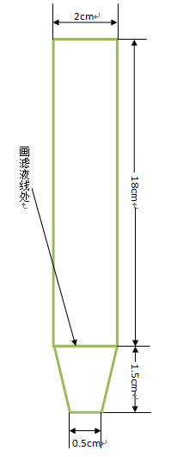
提取叶绿体色素
备滤纸条：将干燥的定性滤纸制成如右图所示，用铅笔划线（已准备好）。
画线：用盖玻片蘸取少量滤液，沿铅笔线均匀压出细线。待滤液干后，重复画线3-4次。
【注】
画滤液线时尽量画直、画细、画浓
每次画完，要等滤液干时再重复画，以防滤液扩散开使滤液线过宽，影响结果

Slide 8
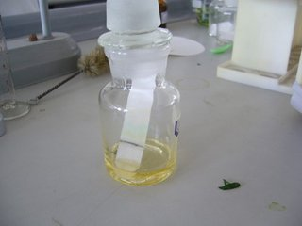
提取叶绿体色素

Slide 9
分离叶绿体色素
固定装置：将4mL层析液倒入层析管中，将画好线的滤纸条固定于右图装置中。
观察现象：10min后，将滤纸条取出，风干。观察色素带及其颜色，作好记录。
【注】
放滤液条时，要避免滤液细线浸没到层析液。不要让滤纸条贴在层析管壁上。
层析液中一些成分易挥发，要避免开放在空气中。
滤液细线

Slide 10
三、注意事项
实验中各种用液很多有毒（丙酮、苯等）且易燃，属危险试剂，实验时保持通风，安全操作
实验注重团队合作，组员们共同完成实验。

Slide 11
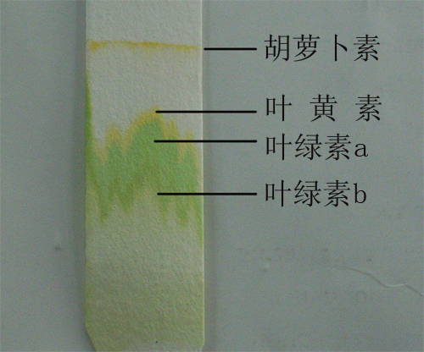
提取叶绿体色素

Slide 12
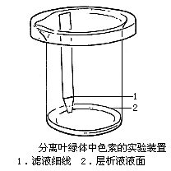
提取叶绿体色素

Slide 13
提取叶绿体色素
胡萝卜素
类胡萝卜素
捕获光能的色素
(占1/4)
叶黄素
叶绿素a
叶绿素
(占3/4)
叶绿素b
1、滤纸上色带的排列顺序如何？宽窄如何？说明什么？
2、滤纸上的滤液细线，为什么不能触及层析液？

Slide 14
实验总结
最宽（最多）:
最窄（最少）:
相邻距离最近：
色素在滤纸上自上而下分布依次为：
色素含量最多的是：
叶绿素a
胡萝卜素
叶绿素a和叶绿素b
胡萝卜素→叶黄素→叶绿素a →叶绿素b
叶绿素a

Slide 15
课堂反馈
如果没有无水乙醇和菠菜叶片，要保证分离后的色素带清晰，可以用来代替的最佳实验材料是（ ）
A．丙酮和麦苗 B．丙酮和大白菜
C．蒸馏水和大白菜 D．蒸馏水和麦苗
在叶绿体色素的提取实验中，研磨绿叶时要加入无水乙醇，其目的是（ ）
A．防止叶绿素被破坏 B．使叶片充分磨碎
C．使各色素充分溶解于乙醇 D．使各色素在滤纸上扩散开来

Slide 16
课堂反馈
叶绿体中的色素能够在滤纸上彼此分离的原因是（ ）
A．色素提取液中色素已经分层
B．阳光的照射使不同色素彼此分开
C．乙醇有使色素溶解并彼此分离的特性
D．各种色素在滤纸上随层析液扩散的速度不同
加SiO2、加CaCO3的目的分别是 ：研磨充分；保护叶绿素。
为什么滤液细线越细、越齐越好？防止色素带之间部分重叠。
为什么层析液不能没及滤纸条的滤液细线？防止色素溶解在层析液中，影响实验结果。

Slide 17
色素的吸收光谱图
吸收光能百分比
100
50
类胡萝卜素：吸收蓝紫光
叶绿素：吸收蓝紫光和红光
叶绿素
类胡萝卜素
400 500 600 700nm
可 见 光 区
色素的主要功能：吸收、传递和转化光能

Slide 18
提取叶绿体色素
影响叶绿素合成的因素：
1、光照
2、温度
3、矿物质元素：叶绿素含N、Mg等矿物质元素，缺乏导致叶绿素无法合成，老叶先变黄；Fe是叶绿素合成过程中某些酶的辅助成分，缺铁叶绿素合成受阻，幼叶先变老

Slide 19
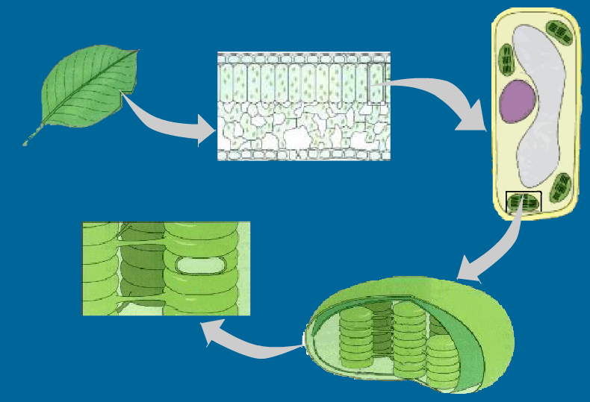
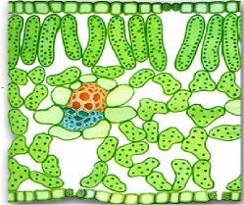
叶绿体的结构
类囊体
外膜
内膜
基质
基粒
类囊体的薄膜上
捕获光能的色素分布在

Slide 20
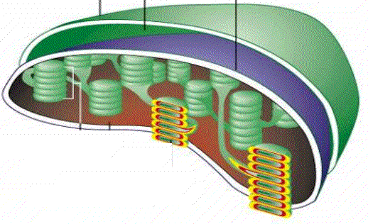
叶绿体结构模式图
外膜
内膜
叶绿体内有如此多的基粒和类囊体，极大地扩大了受光面积。
吸收光能的四种色素就分布在类囊体的薄膜上。
暗反应酶、少量DNA、RNA
基质
基粒
光反应酶、4种色素

Slide 21
真题
1．（2016春•遂宁校级月考）图为叶绿体结构示意图，下列有关叶绿体结构与功能的叙述错误的是（ ）
A．①和②具有选择透过性
B．③上既有光合色素又有与光合作用有关的酶
C．③和④上都有与光合作用有关的酶
D．有叶绿体的细胞才能进行光合作用

Slide 22
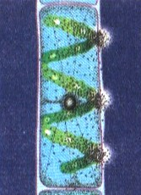
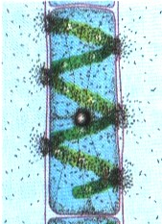
恩格尔曼的实验
水绵和好氧细菌的装片
隔绝空气
黑暗，用极细光束照射
完全暴露在光下
结论：
氧是由 叶绿体释放出来的， 叶绿体是光合作用的场所。 光合作用需要光照

Slide 23
讨论：恩格尔曼实验在设计上有什么巧妙之处？
（1）、用水绵作实验材料，有细而长的带状叶绿体，螺旋状分布在细胞中，便于观察和分析研究。
（2）、用好氧菌进行检测，能准确的判断水绵细胞中放O₂ 部位。

Slide 24
版权声明
感谢您下载xippt平台上提供的PPT作品，为了您和xippt以及原创作者的利益，请勿复制、传播、销售，否则将承担法律责任！xippt将对作品进行维权，按照传播下载次数进行十倍的索取赔偿！
1. 在xippt出售的PPT模板是免版税类(RF:
Royalty-Free)正版受《中国人民共和国著作法》和《世界版权公约》的保护，作品的所有权、版权和著作权归xippt所有,您下载的是PPT模板素材的使用权。
2. 不得将xippt的PPT模板、PPT素材，本身用于再出售,或者出租、出借、转让、分销、发布或者作为礼物供他人使用，不得转授权、出卖、转让本协议或者本协议中的权利。

Slide 25
【课堂小结】
叶绿素
叶绿素a(蓝绿色)
（吸收红光和蓝紫光）
光合作用的色素
含量约占3/4
叶绿素b（黄绿色）
胡萝卜素（橙黄色）
类胡萝卜素
（吸收蓝紫光）
含量约占1/4
叶黄素（黄色）
叶绿体是进行光合作用的场所，它内部的巨大膜表面上，不仅分布着许多吸收光能的色素分子，还有许多进行光合作用所必需的酶。

